Slide 1
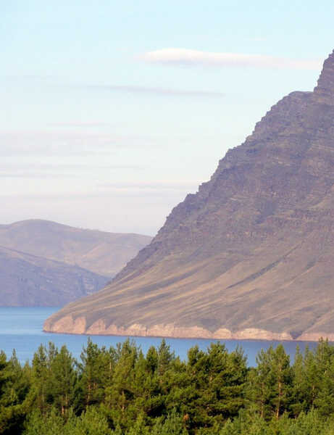
ИННОВАЦИОННЫЙ ПРОЕКТ
ГОСТИНИЧНЫЙ КОМПЛЕКС «ТЕПСЕЙ»
Выполнила: Смекалова М.А.
студентка ИТиСУ СФУ, гр.ЗИТ21-06БГР
Научный руководитель: Сергачева О. М.,
канд.техн.наук, доцент кафедры гостиничного дела

Slide 2
Проблема, которую решает проект
Государственной программой Красноярского края «Развития туризма» задан вектор развития туристской индустрии на период 2025-2030гг:
организация туристско-рекреационных зон и объектов туристской инфраструктуры на территории края;
увеличение количества проектов по развитию туристской инфраструктуры;
увеличение количества туристов, воспользовавшихся туристскими продуктами в области краеведения и социального туризма и экскурсионными услугами;
увеличение количества креативных пространств на территории края.
Предлагаемый проект направлен на достижение поставленных целей развития туристского потенциала Красноярского края. Проект имеет мультипликативный эффект, объединяя исторический, культурный и природный потенциал места расположения и инновации в гостиничном бизнесе.
• 2 3 •

Slide 3
Основная идея, цели и задачи проекта
Основная идея проекта – создание концепции круглогодичного гостиничного комплекса, сочетающего в себе корпус гостиницы на 30 номеров и гостиницы типа «флотель» на 5 номеров.
Цели проекта:
использование инноваций в проекте;
оценка возможности строительства гостиничного комплекса с учетом государственных программ развития и поддержки;
оценка финансово-экономических и административных ресурсов при реализации проекта;
определение рисков проекта.
Для достижения указанных целей необходимо решить задачи:
изучение необходимости строительства гостиничного комплекса;
выбор инновационных решений для гостиниц;
подбор спектра услуг с учетом культурно-исторических, туристских и природных ресурсов;
изучение условий субсидирования строительства гостиницы;
определение этапов реализации проекта;
расчет предварительной сметы доходов и расходов;
определение штата персонала гостиницы;
изучение возможных рисков проекта и способы их предотвращения.
• 2 3 4 •

Slide 4
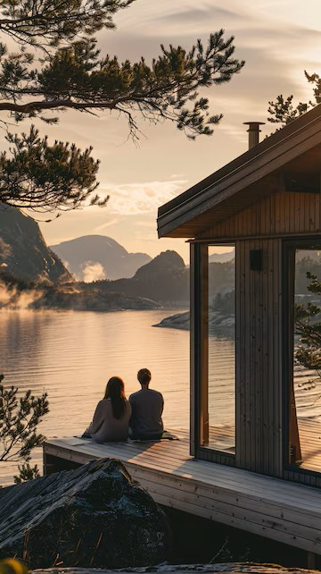
Актуальность проекта
В Красноярском крае существует высокая потребность в комфортных условиях для отдыха на природе, у водоемов. Жители региона отмечают дефицит средств размещения с семейной инфраструктурой. Одновременно с этим существуют сдерживающие факторы развития подобных проектов – неудовлетворительное состояние транспортной сети, причалов, пристаней, берегоукрепления.
Актуальность проекта заключается в удовлетворении спроса на комфортабельные средства размещения, а также в выявлении возможности организации совместной работы государства и бизнеса по наращиванию темпов модернизации туристской инфраструктуры края.
Один из актуальных современных мировых трендов в гостиничном бизнесе – предоставление не просто ночлега для туриста, а создание целой экосистемы, в которой турист выбирает вид досуга под свое настроение, состояние и интересы. Эта тенденция также учтена при создании проекта.
• 3 4 5 •

Slide 5
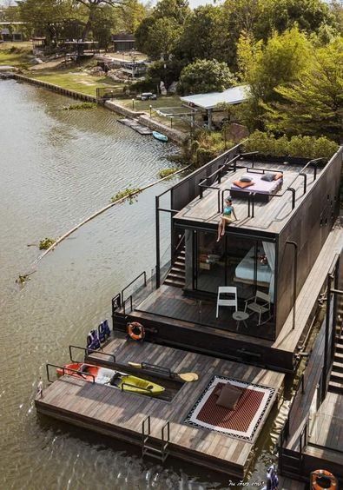
Новизна проекта
На сегодняшний день в Красноярском крае нет гостиниц типа «флотель», представленной в данном проекте.
Учитывая разнообразие дополнительных услуг, проект может привлечь дополнительных инвесторов в областях животноводства, фермерства. Таким образом, проект окажет эффект комплексного развития территории.
В проекте используются инновационные решения:
виртуальный голосовой помощник для заказа еды и услуг отеля без участия персонала гостиницы;
гибкое ценообразование с помощью искусственного интеллекта;
«умные» системы отопления и кондиционирования с датчиками присутствия для поддержания нужной температуры и освещенности в номерах
• 4 5 6 •

Slide 6
Научный потенциал проекта
Проект может стать площадкой для разработки алгоритма проектирования, позиционирования и повышения качества гостиничных услуг.
На базе гостиничного комплекса могут проводиться исследования различных факторов управления в гостиничном бизнесе, таких как: структура системы обслуживания клиентов, методов и мотивации различных категорий сотрудников, внедрение инновационных решений в работу гостиницы.
Сфера услуг традиционно является социально значимой экономической деятельностью и выступает объектом изучения ряда наук (экономики, маркетинга, менеджмента, социологии, права, психологии, экологии и других).
• 5 6 7 •

Slide 7
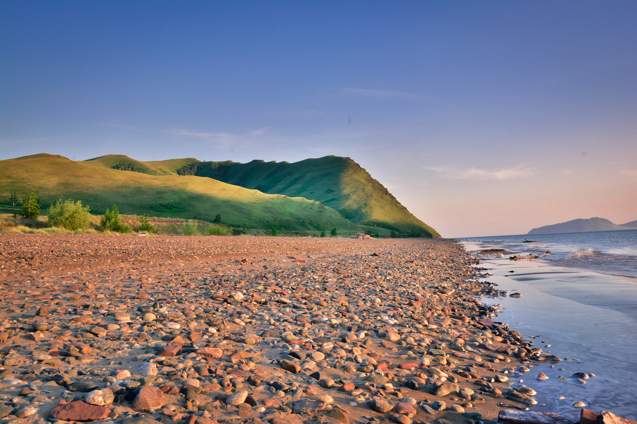
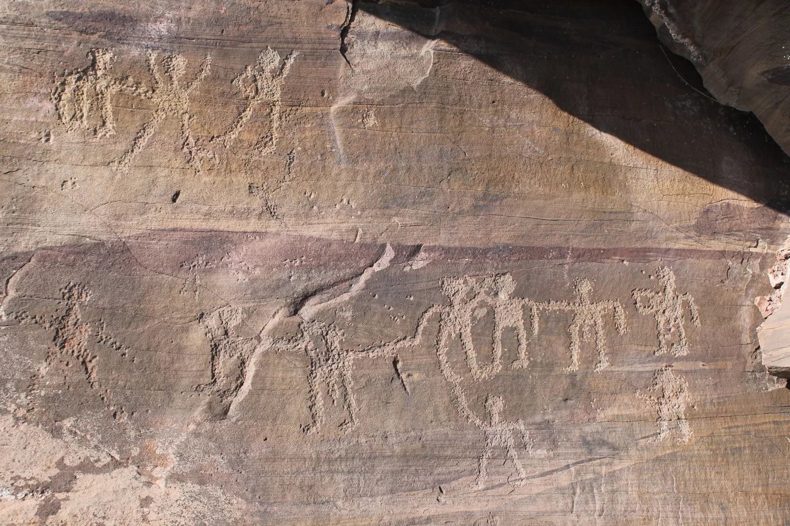
Расположение и инфраструктура
Месторасположение – живописный берег Красноярского водохранилища с песчаной кромкой, с северо-восточной стороны горы Тепсей. В окружении сибирской природы, гости смогут насладиться спокойствием и тишиной, а также открыть для себя многочисленные возможности для активного отдыха и исследования окрестностей.
В настоящее время местность используется для «дикого» отдыха.
Реализация проекта предполагает очистку береговой линии от мусора, щадящее отношение к ландшафту и сохранение доступа к воде для желающих отдохнуть с палаткой.
На территории гостиничного комплекса планируется причал для прогулочных катеров, прокат лодок и водных мотоциклов. Для развития сети пешеходных и велосипедных дорожек для изучения окрестных пейзажей планируется привлечь администрацию района.
На берегу Тубинского залива, расположенного с другой стороны горы Тепсей, можно встретить древние петроглифы. Соседство с такой достопримечательностью дает возможность дополнительно реализовывать экскурсионные туры.
• 6 7 8 •

Slide 8
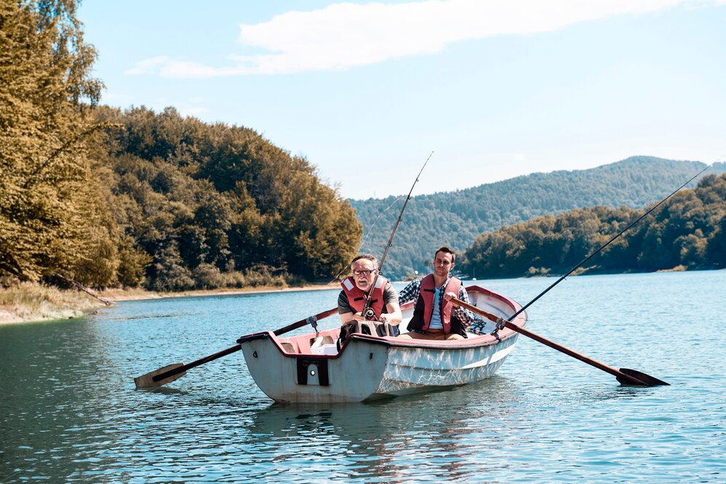
Целевая аудитория
Основными клиентами гостиничного комплекса станут семьи с детьми, активные путешественники и любители активного отдыха на природе. Они ценят комфорт, инновационные решения и впечатления, которые предоставит гостиничный комплекс.
Привлекательными факторами для целевой аудитории станут номера с панорамным видом, водные и наземные развлечения, экскурсионная программа, спортивные мероприятия и высокий уровень сервиса в стильной, но в то же время органичной природному окружению обстановке.
Из-за отдаленности расположения от крупных городов, в гостиничном комплексе отсутствует конференц-зал и не предусмотрена организация деловых мероприятий.
• 7 8 9 •

Slide 9
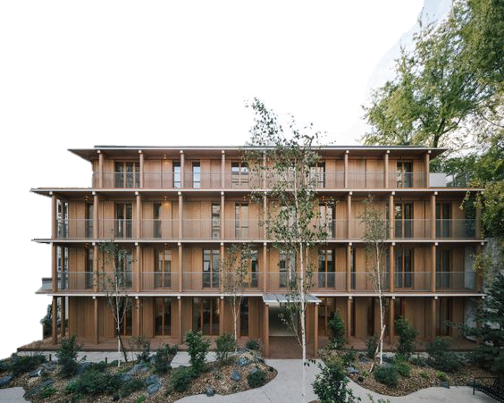
Концепция проекта
Планируемая категория отеля по системе классификации – 3 звезды.
Основной корпус гостиничного комплекса включает в себя:
1 этаж: лобби и ресепшн, ресторан, помещения для работы и проживания персонала
2 этаж: номера категории «стандарт»
3 - 4 этаж: номера категории «стандарт» и «люкс»
Корпус гостиницы является модульным и собирается на 70% на заводе-изготовителе. На место сборки модули доставляются автомобильным или водным транспортом.
Выбор типа строения обусловлен факторами:
1. Легкость получения разрешительной документации.
2. Облегченные требования к фундаменту.
3. Легкость и скорость монтажа.
4. Стоимость ниже, чем при классическом строительстве.
5. Наличие программ возмещения затрат (субсидий)
на строительство модульных гостиниц.
• 8 9 10 •

Slide 10
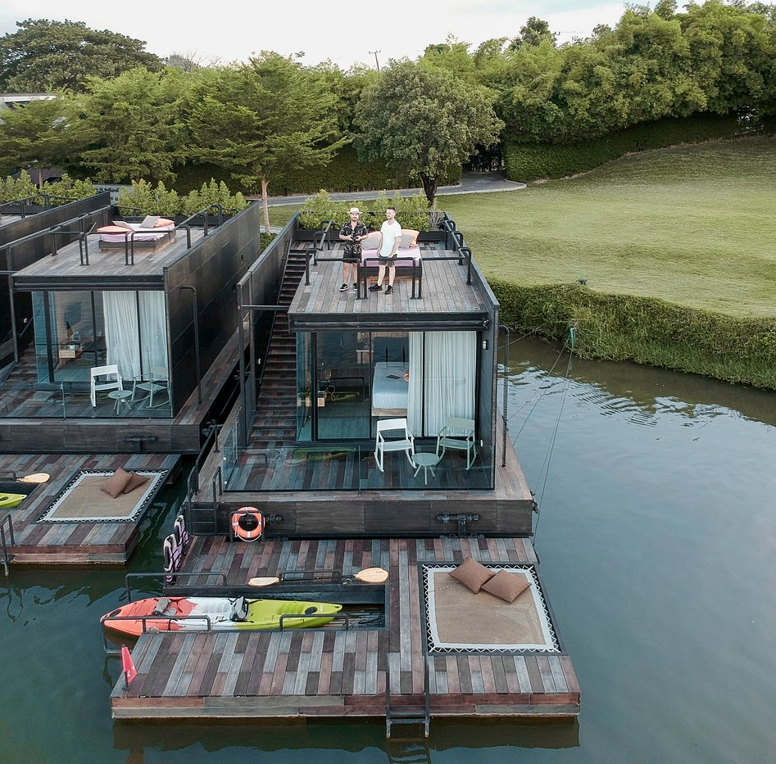
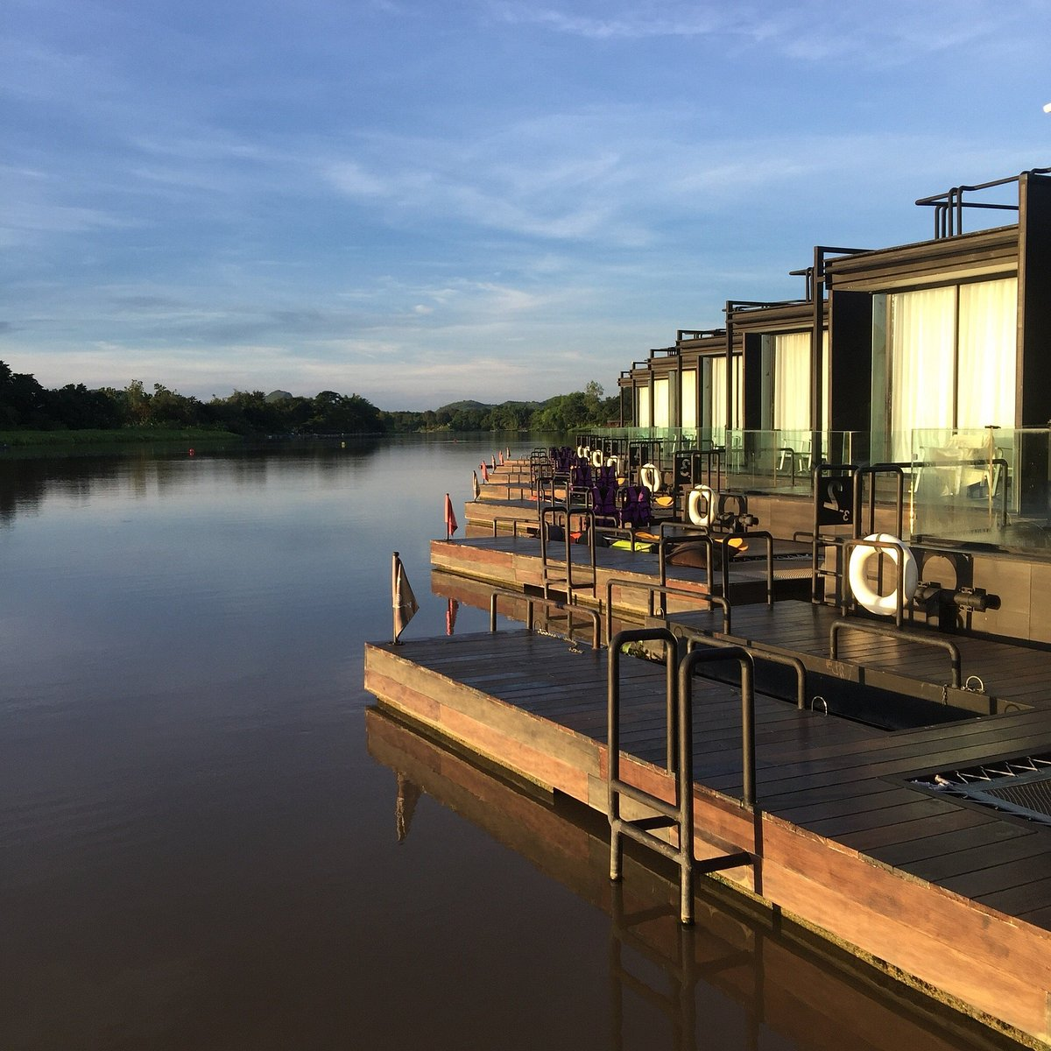
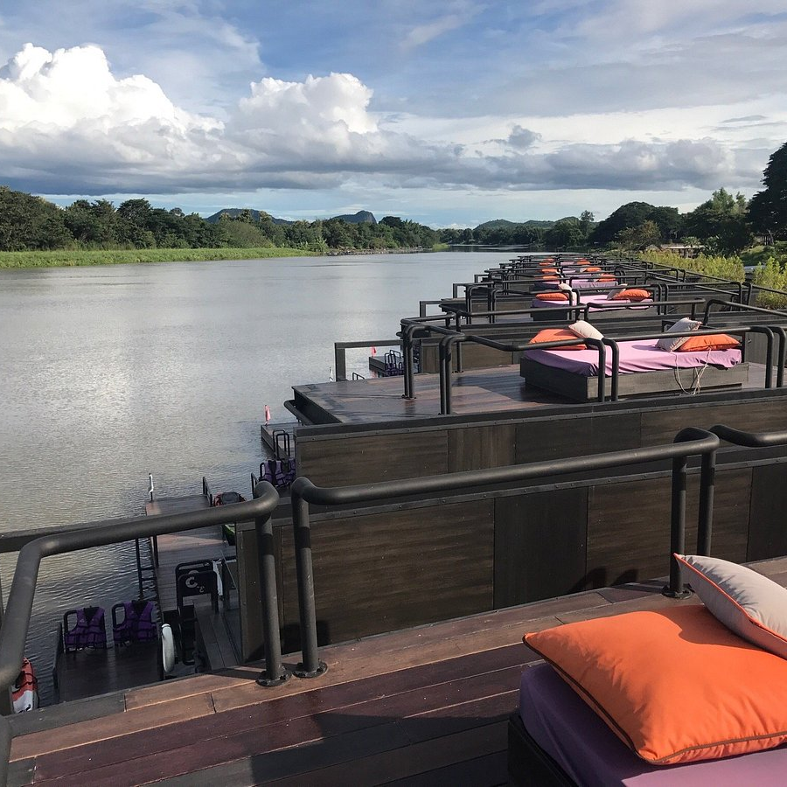
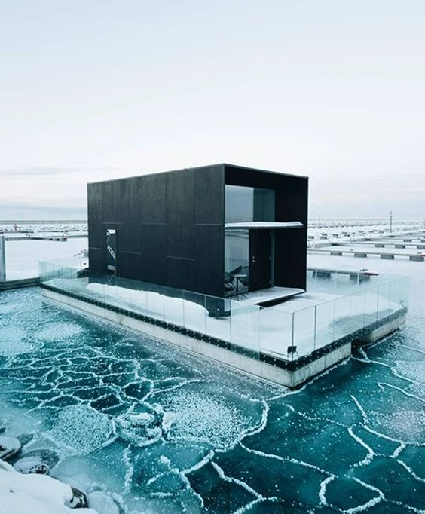
Концепция проекта
Основное отличие флотеля – плавающая конструкция, позволяющая расположиться прямо на воде. Конструкция ориентирована на максимальную экологичность: используются возобновляемые источники энергии и безопасные для природы материалы. При этом гости смогут насладиться сервисом, современными удобствами сочетая их с отдыхом на природе.
Номера категории «студия» включают в себя:
комнату, оснащенную мебелью в соответствии с категорией гостиницы;
санузел;
место парковки сапборда;
гамак над водой.
На причале оборудован безопасный спуск в воду и крепление для парковки гидроциклов.
Мониторинг безопасности гостей на воде обеспечивается сотрудником, осуществляющим контроль за поведением гостей на воде и средствами спасения.
На крыше номера располагается терраса для загара, огороженная по периметру перилами для безопасности.
На террасе установлен лежак с подушками из ткани с защитой от ультрафиолета.
Дополнительно устанавливается тент, защищающий от солнца.
Конструкция расположена на бетонных понтонах, которые предназначены для круглогодичного использования.
Такая особенность позволяет использовать номера в зимнее время и предлагать гостям возможность безопасной зимней рыбалки с причала номера.
• 9 10 11 •

Slide 11
Номерной фонд и услуги
Гостиничный комплекс предлагает гостям номерной фонд с современной техникой и эргономичной мебелью, обеспечивая максимальный комфорт для проживания.
Категория «СТАНДАРТ»
2-хместный
(+2 доп.места)
2
номера
Категория «ЛЮКС»
2-хместный
(+2 доп.места)
5
номеров
Категория «СТУДИЯ»
2-хместный
(+2 доп.места)
28
номеров
Активности
Детский клуб
Экскурсии
Маршруты
водные развлечения (лодки, гидроциклы, катамараны, сапборды);
прогулки на лошадях;
спорт (плавание, волейбол, йога, бег)
анимация;
творческие мастер-классы
детские площадки
Походы и спортивные состязания
природные (восхождение на гору Тепсей)
этнографические (поход к петроглифам)
экскурсии на конюшню
экскурсии на ферму
пешеходные
велосипедные
спортивные
ночные
зимние
познавательные
• 10 11 12 •

Slide 12
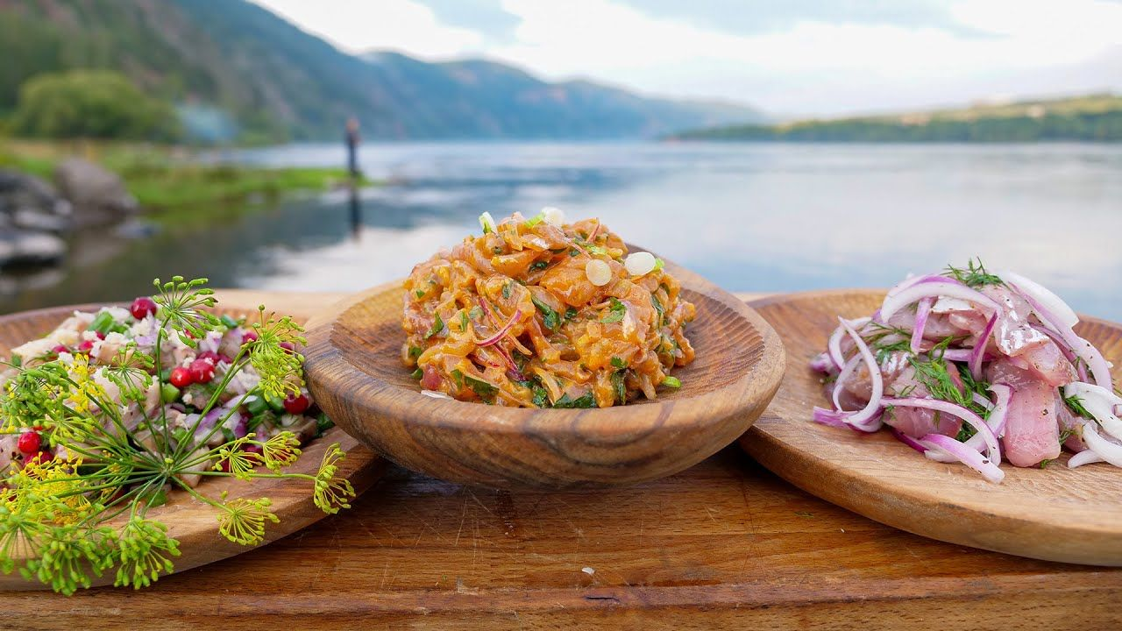
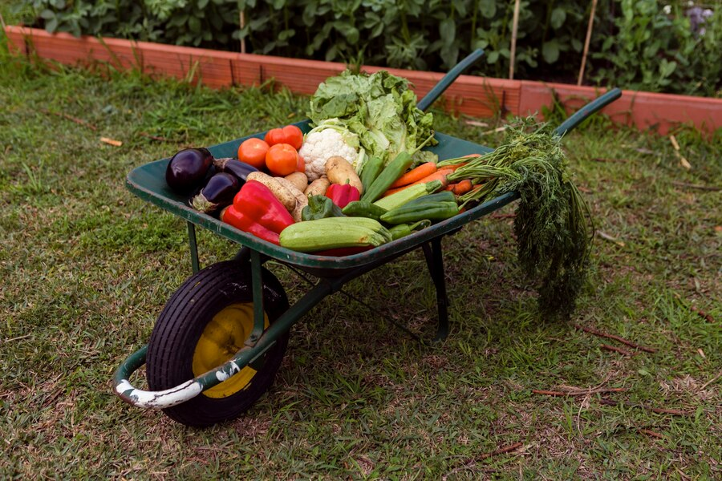
Гастрономическая концепция
Свежая рыба
Собственный сад
Zero waste
Ресторан гостиницы предлагает блюда из рыбы, пойманной в водохранилище.
Гости смогут самостоятельно приготовить рыбу и мясо в оборудованных зонах.
Местный климат хорошо подходит для выращивания ягод, овощей и зелени, которые ресторан может использовать для своих блюд.
Такие продукты позволят ресторану делать собственные заготовки.
Концепция «ноль отходов» позволит сократить расходы, связанные с вывозом отходов.
Часть из них можно использовать в компост для собственного сада.
• 11 12 13 •

Slide 13
Конкурентные преимущества
Сильные стороны
Слабые стороны
проект не имеет аналогов
возможность отдыха с детьми
большое количество дополнительных услуг
совмещение различных видов отдыха
соответствие программе развития туризма
слабо развитая и устаревшая инфраструктура вокруг гостиничного комплекса
нехватка квалифицированного персонала
недостаточный номерной фонд для размещения больших групп туристов
S
W
Возможности
T
Угрозы
увеличение платежеспособного спроса
дальнейшее развитие внутреннего туризма
участие в программе детского туризма
усиление информационного присутствия гостиницы в интернет-пространстве
новые партнерские связи
рост текущих расходов
обострение конкуренции
изменения в законодательстве
природные катаклизмы
O
• 12 13 14 •

Slide 14
Этапы и сроки реализации проекта
Инвестиционный
жизненный
цикл проекта
ПРЕДИНВЕСТИЦИОННАЯ ФАЗА
ИНВЕСТИЦИОННАЯ ФАЗА
ПОСТИНВЕСТ. ФАЗА
Процесс
управления
проектом
Инициирование проекта
Планирование проекта
Исполнение проекта
Завершение проекта
Этапы жизненного цикла проекта для принятия инвестиционных решений
Этап 0.
Выявление потребности, формирование идеи реализации проекта
Этап 1.
Разработка концепции (сценариев) реализации проекта
Этап 2.
Детальная проработка концепции реализации проекта
Этап 3.
Окончательная проработка проекта, подготовка к реализации
Этап 4.
Строительство гостиничного комплекса, запуск и тестирование
Этап 5.
Выход на целевой уровень эксплуатации
Этап 6.
Анализ результата реализации проекта
Сроки
май-июнь 2024г.
июль- август 2024г.
сентябрь-декабрь 2024г.
январь – март 2025г.
апрель- ноябрь 2025г.
декабрь 2025г.
2026 – 2030гг.
А1
А2
B1
B2
B3
C1
C2
Точки принятия решений
А1 Решение о подтверждении потребности в реализации проекта
А2 Решение об одобрении концепции реализации проекта
B1 Решение о переходе к инвестиционной фазе проекта
B2 Решение о начале строительства
B3 Решение по приемке результата проекта и сдаче в эксплуатацию
C1 Решение о завершении инвестиционного проекта
C2 Решение о закрытии инвестиционного проекта и необходимости дальнейшего развития результатов
• 13 14 15 •

Slide 15
Основные финансово-экономические показатели
№ п/п | Показатель | Значение | Примечание
1 | Стоимость проживания в номерах (в сутки) | 215 000 | STD -5000руб/сут, SUITE – 7500руб/сут, STUDIO – 12000руб/сут
2 | Кол-во рабочих дней | 365
3 | Коэффициент загрузки номерного фонда | 0,8
4 | Выручка, руб./год | 62 780 000 | стр.1*стр.2*стр.3
5 | УСН (6% + 1%) | 4 394 600 | стр.4*7%
6 | Фонд заработной платы, руб/год | 9 600 000
7 | НДФЛ (13%) | 1 248 000 | стр.7*13%
8 | Страховые взносы (30%) | 2 880 000 | стр.7*26%
9 | Налоги к уплате: | 2 197 300 | стр.5– стр.8 – стр.9 (но не более 50% от стр.5)
10 | Расходы на обслуживание гостиницы, руб/год | 12 000 000
11 | Ожидаемая чистая прибыль | 38 982 700 | стр.4 – стр. 6 – стр.9 – стр.10
12 | Инвестиционные затраты | 200 000 000
13 | Срок окупаемости проекта, лет | 8 | стр.12/стр.11
14 | Рентабельность вложений | 19% | стр.11/стр.12 * 100%
Гостиница требует значительных первоначальных инвестиций, оцениваемых в 200 миллионов рублей. Однако, благодаря уникальным предложениям, ожидается доходность на уровне 19% годовых и срок окупаемости проекта в 8 лет. Разработанная финансовая модель учитывает расходы, от строительства до операционных затрат, и демонстрирует высокую рентабельность и инвестиционную привлекательность проекта.
• 14 15 16 •

Slide 16
Риски проекта
№ | Наименование риска | Ожидаемые последствия | Способы предотвращения
1 | Проектные риски | Обрушение конструкций | Заключение договора с заводом-изготовителем, экспертиза
2 | Перебои в поставке материалов и оборудования | Затягивание запланированных сроков проектных действий | Назначение сотрудников заказчика и подрядчика для своевременного информирования о смещении сроков и оперативной выработке решения ситуации
3 | Рост цен на материалы и оборудование | Нехватка финансирования | Заключение договора с подрядчиками и поставщиками с фиксацией цен на все время реализации проекта
4 | Несоответствие по качеству поставляемых материалов | Снижение качества строительства проекта | Входной контроль качества материалов
5 | Недостаточность финансового обеспечения для реализации проекта | Недостижение плановых показателей, возникновение долговых обязательств | Привлечение частных инвестиций, кредитных организаций, государства, разделения проекта на этапы
6 | Банкротство подрядчика, несанкционированный расход средств подрядчиком | Срыв сроков строительства, увеличение затрат | Осуществление финансового мониторинга подрядчиков
7 | Утрата (хищение) имущества/материалов | Затягивание запланированных сроков проектных действий | Охрана имущества, противопожарные мероприятия, имущественное страхование
8 | Природные опасности (наводнения) | Порча имущества | Дренажные устройства, гидроизоляция, страхование
9 | Огневые опасности | Порча имущества | Разработка мер безопасности, страхование
• 15 16 •

